Slide 1
“EL USO Y CUIDADO DEL AGUA”
Objetivos Reforzar, efectos positivos y negativos de la actividad humana en los océanos, lagos, ríos, glaciares, entre otros, proponiendo acciones de protección de las reservas hídricas en Chile y comunicando sus resultados.
6° BÁSICO
Ciencias Naturales

Slide 2
OBSERVA EL SIGUIENTE VIDEO:
https://www.youtube.com/watch?v=m8iuW-qtPBQ&ab_channel=Ecolog%C3%ADaVerde

Slide 3
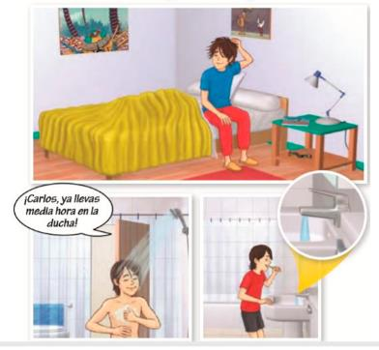
El uso y cuidado del agua.
Pese a la gran cantidad de agua disponible en la Tierra, esta no es un recurso ilimitado debido a que las diferentes actividades que realiza el ser humano pueden tener efectos negativos sobre ella. Para explorar acerca de esto, observen la siguiente situación. Luego, respondan las preguntas propuestas.

Slide 4
Conversemos
a. ¿Piensan que Carlos hace un buen uso del agua?, ¿por qué?
b. ¿Qué acciones permiten hacer un buen uso del agua? Mencionen todas aquellas que conozcan.
c. ¿Qué debería hacer Carlos para ahorrar agua?
d. ¿Qué importancia le asignan al uso responsable del agua? Expliquen.

Slide 5
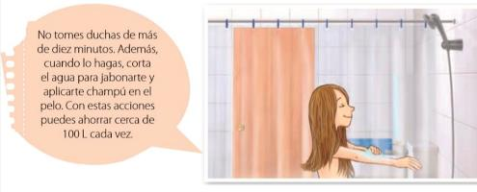
ALGUNOS CUIDADOS
En la actividad anterior, probablemente, pudieron reconocer algunas acciones asociadas al uso inadecuado del agua. A continuación, se presentan recomendaciones para hacer un uso responsable de este recurso.

Slide 6
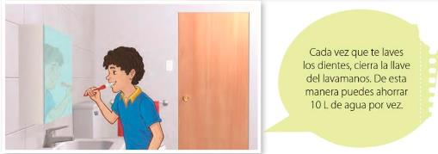
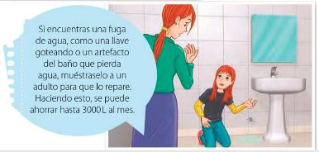

Slide 7
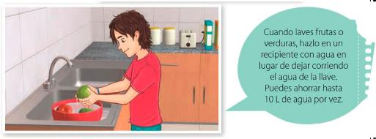
El uso y cuidado del agua.
Muchas de las actividades que desarrolla el ser humano en torno de las fuentes de agua producen, en mayor o menor medida, la contaminación de estas, tal como podemos ver en la siguiente imagen.

Slide 8
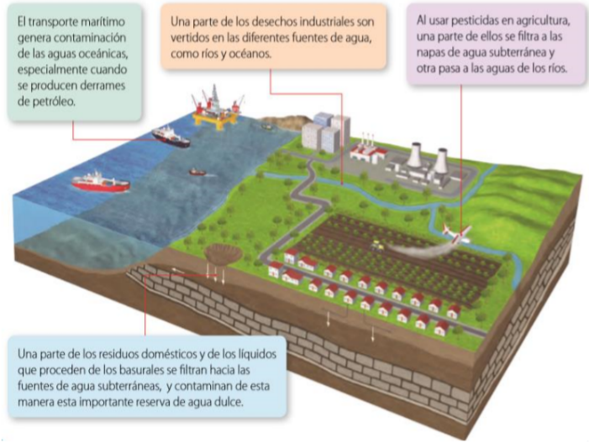

Slide 9
muchas
gracias

